Slide 1
Gartner ITxpo 2013
Evento realizado em São Paulo/SP;
Período de 04 a 07/11/2013.

Slide 2
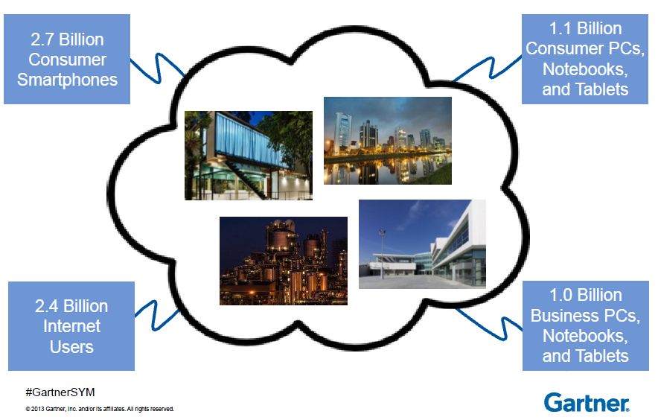
Gartner ITxpo 2013
2013 - O Ecosistema Web integra tecnologias e ambientes de negócios

Slide 3
Gartner ITxpo 2013
Prioridades de TI elencadas pelos CIO de Governo - 2013
1. Soluções Analíticas e BI
2. Modernização de aplicações Legadas
3. Gerenciamento/Governança de TI
4. Colaboração
5. Dispositivos Móveis
Gartner Global CIO Survey 2013 (398 Public Sector CIOs)

Slide 4
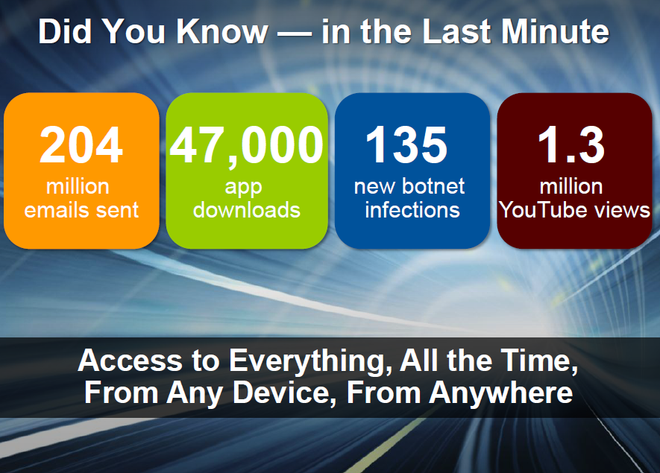
Gartner ITxpo 2013

Slide 5
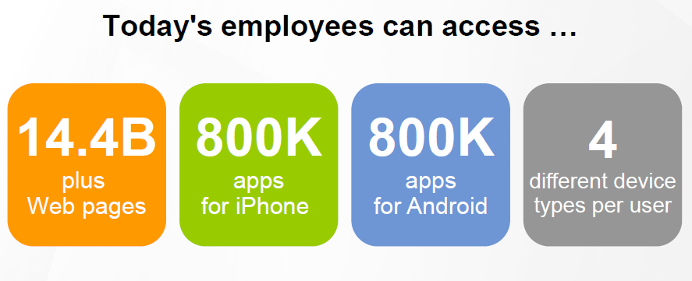
Gartner ITxpo 2013

Slide 6
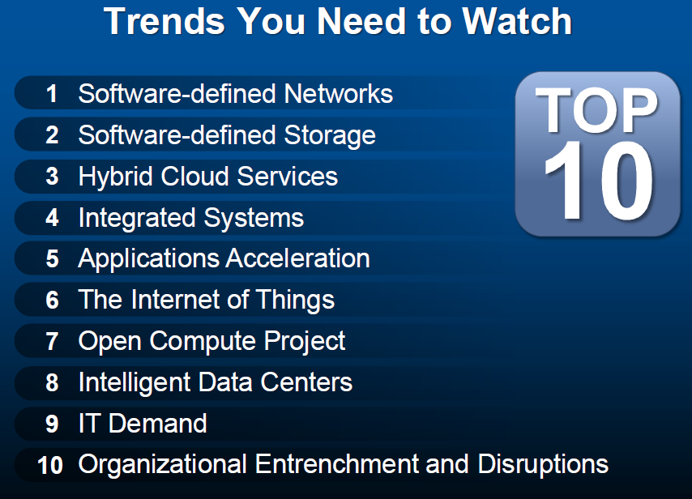
Gartner ITxpo 2013
Tendências e seus impactos da Infraestrutura e Operações de TI

Slide 7
Gartner ITxpo 2013
Você sabia ?
Nos próximos 5 anos, as empresas médias verão suas capacidades de dados crescerem em mais de 800%;
A busca padrão do Google em "nuvem híbrida" rende mais de 2,5 milhões de resultados;
85% da população do mundo tem cobertura sem fio;

Slide 8
Gartner ITxpo 2013
Você sabia?
Dispositivos eletrônicos inteligentes em sapatos, "tatuagens” e acessórios surgem como uma indústria de dez bilhões de dólares em 2016;
Em 2017, 40% das informações de contato das empresas irão ter vazado no Facebook por meio de aplicativos de colaboração de dispositivos móveis dos funcionários;

Slide 9
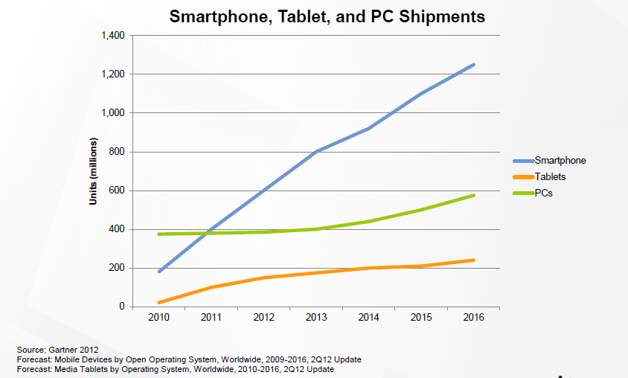
Gartner ITxpo 2013

Slide 10
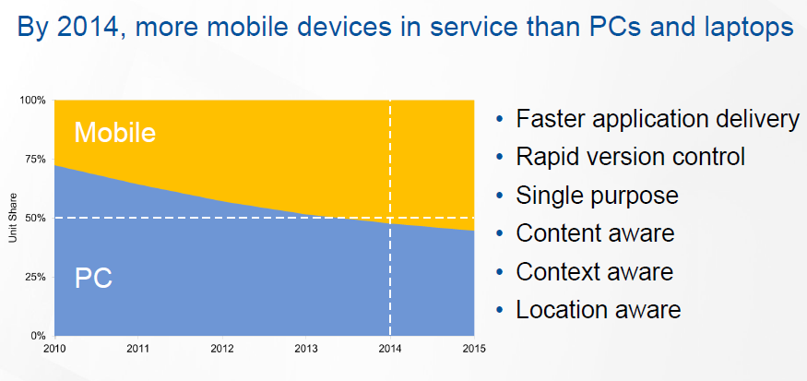
Gartner ITxpo 2013

Slide 11

Gartner ITxpo 2013

Slide 12
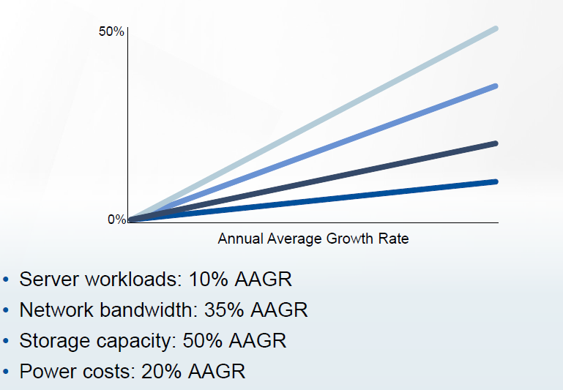
Gartner ITxpo 2013

Slide 13
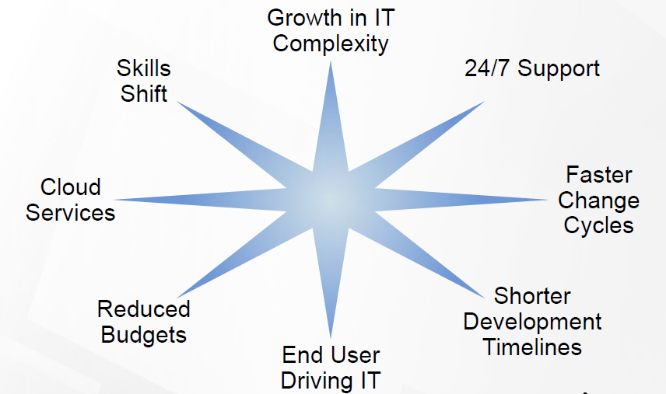
Gartner ITxpo 2013

Slide 14
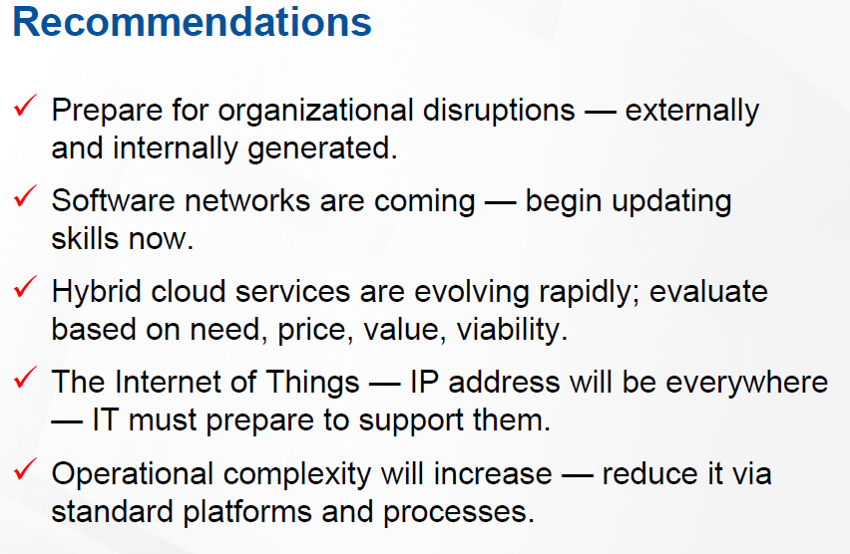
Gartner ITxpo 2013

Slide 15
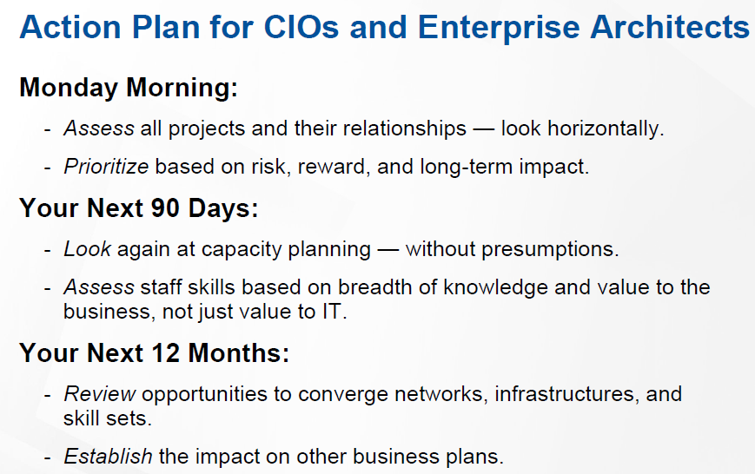
Gartner ITxpo 2013

Slide 16
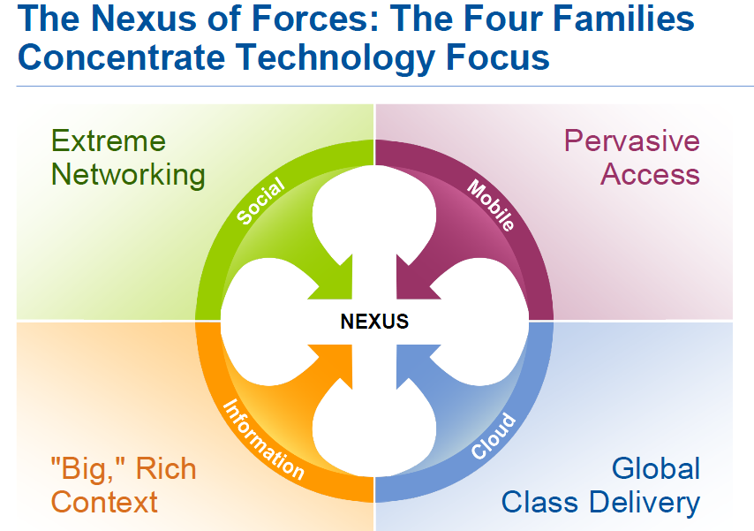
Gartner ITxpo 2013

Slide 17
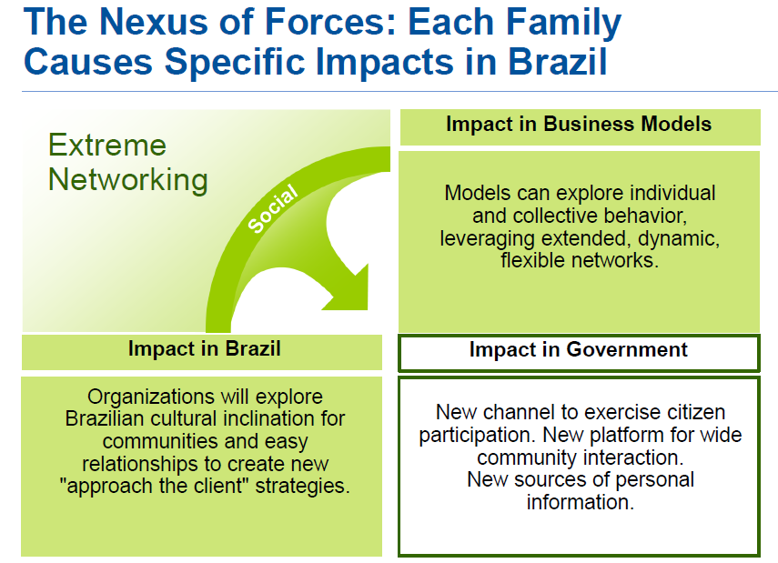
Gartner ITxpo 2013

Slide 18
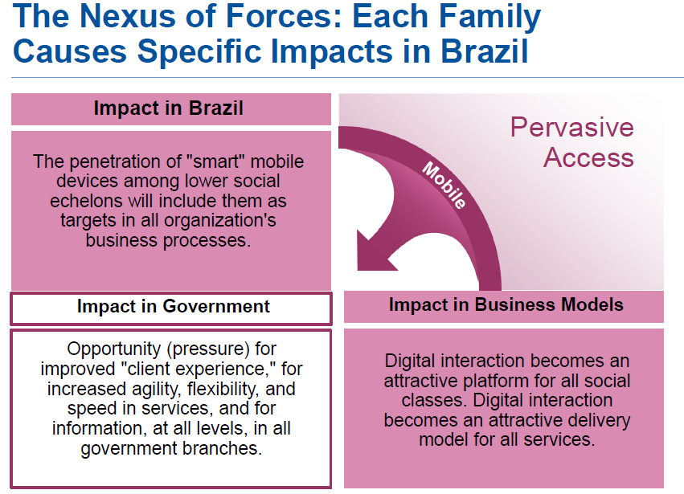
Gartner ITxpo 2013

Slide 19
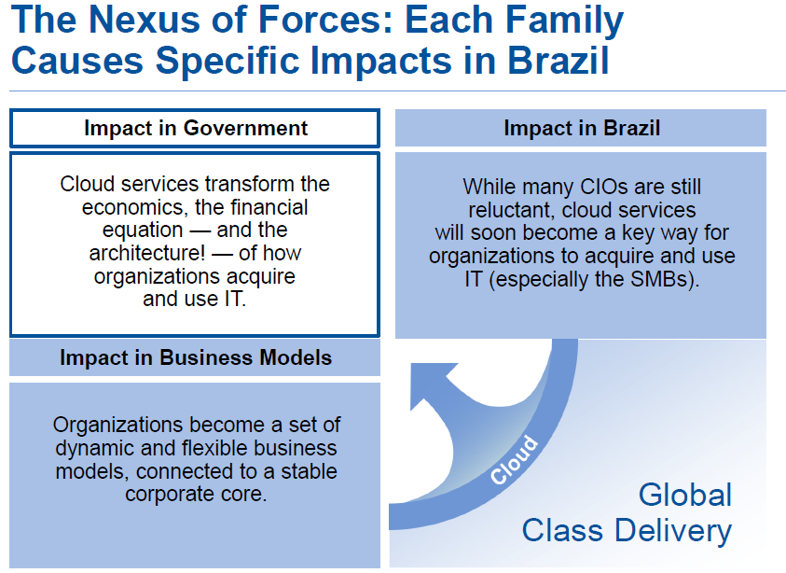
Gartner ITxpo 2013

Slide 20
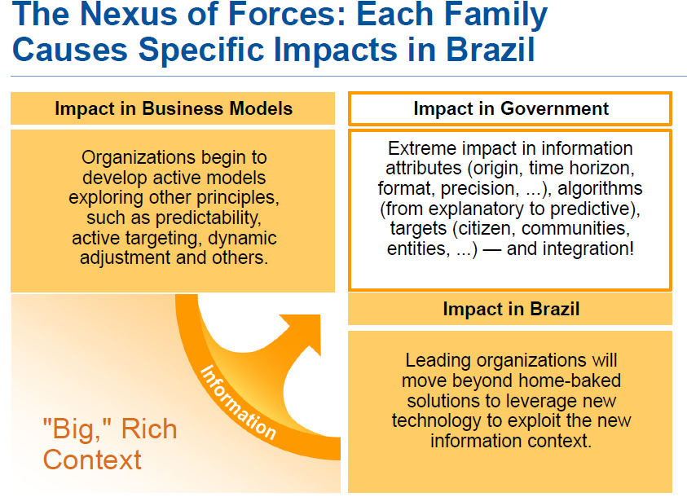
Gartner ITxpo 2013

Slide 21
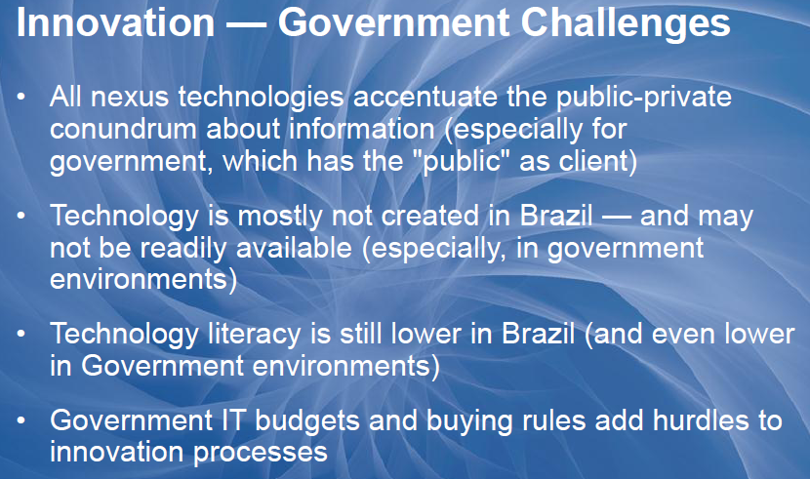
Gartner ITxpo 2013

Slide 22
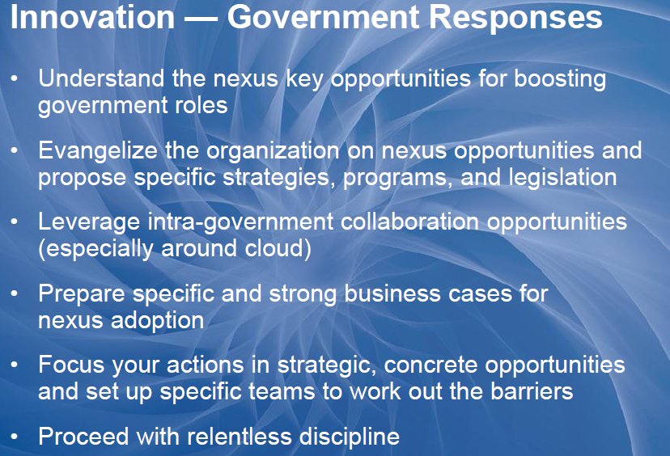
Gartner ITxpo 2013

